Slide 1
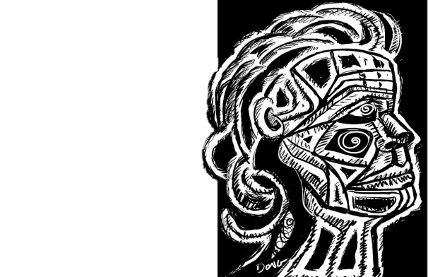
部落的力量
用“心”的方法，搞定用“薪”解决不了的问题
作者：（美）戴夫 · 洛根 约翰 · 金 海丽 · 费
中国华侨出版社/黑天鹅图书
读书笔记：xxx

Slide 2
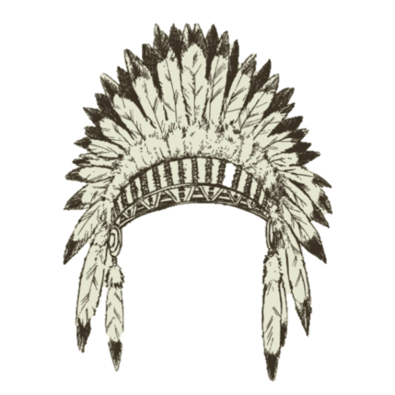
部落的力量
什么是部落
第一部分
THE FIRST PART

Slide 3
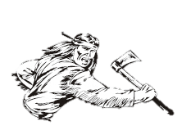
什么是部落
一个部落通常是由20-150人组成，这些人之间的熟悉程度至少要达到街上碰到时能停下来打声招呼。
这些人通常在你的手机通信录里。
一般小公司就是一个部落，而大公司往往由多个部落组成的部落群。
企业文化能提升部落的效率。人们说话的方式和使用的词汇可以出现五个部落阶段不同的特点。
中型或大型部落通常会同时拥有处于不同阶段的成员。

Slide 4
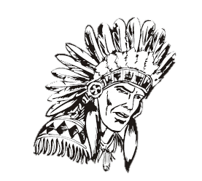
什么是部落领导力
部落领导力主要关注点是部落文化作用下的部落语言和行为。
每个部落文化教育阶段都有独特的说话和行为方式，以及人际关系结构。
部落领袖要做两件事：一、倾听并了解他们部落里有哪些文化；二、用独特的杠杆点提升他们的部落。

Slide 5
部落的力量
进化之路
第二部分
THE SECOND PART
伟大就是让你身边的人更优秀

Slide 6
生活即炼狱
第一阶段总结
处于第一阶段的人会与他人疏远，他们的观点是“生活糟透了”。
当这类人集中到一起时，他们的行为表现为绝望的敌意，比如黑帮团伙。

Slide 7
推诿、抱怨者大联盟
第二阶段总结
处于第二阶段的人通常会被那些看上去拥有他们所缺乏的能力的人所包围。他们认为他人的生活是很好的。
此阶段的人聚集在一起时，他们的行为显示出他们是“冷漠的受害者”的特征。

Slide 8
目空一切的孤独勇士
第三阶段总结
人与人建立双边关系。本阶段的语言表达为“我很牛”。其所隐藏含义是“但你不牛”。
聚集时试图把别人比下去，贬低别人。个人行为表现为一种“孤独勇士”的精神，形成了“西部荒原”文化。

Slide 9
我们很牛
第四阶段总结
人与人形成“三边关系”结构，彼此建立基于价值观的关系。同时语言系统是“我们是伟大的”，潜台词是“但他们不行”。
当此阶段的人聚集在一起时，他们会自然而然地产生部落荣耀感。

Slide 10
无限可能
第五阶段总结
会认为“生命是伟大的”。可以和所有能产生价值观共鸣的人形成关系网络。
一旦情况发生变化，部落文化教育就会重新回到第四阶段，待到新机遇来临或者创造出新的进步时它又可以向前移进。其行为可以表述为“单纯的好奇”。

Slide 11
部落的力量
杠杆之点
第三部分
THE THIRD PART
把握撬动团队飞跃的4个杠杆点

Slide 12
第一阶段杠杆点
如果人们愿意改变，鼓励他们采取行动。比如与同事一起聚餐，参加社会活动以及会议。
然后，鼓励他们意识到生活本身有不同种方式。例如，当别人看到你的生活很好时，他们也可能就会改善自己的生活。
鼓励他们与那些共同使用“生活糟透了“这类语言的人断绝联系。

Slide 13
第二阶段杠杆点
鼓励他一个一个地多交朋友。换句话说，鼓励他建立双边关系。
鼓励他与第三阶段后期的人建立人际关系。通常后者会很渴望能指导别人，让别人成为迷你版的自己。
在一对一的会议里，告诉他的工作非常有价值。知道自己的强项和能力在哪里。还要指出他还有哪些能力尚未被开发。讨论时，语调应是积极的。
给他指派一些能够短时间内完成的很好的项目。这些任务不需要过多的后续跟进或者指导，这些行为可能会强化他的”我的生活糟透了“语言。

Slide 14
第三阶段杠杆点
鼓励他参与一些不能独立完成的项目。简单来说，给他指派一些需要合作才能完成的工作。
指出他的成功是通过自己的努力获得的，但同时告诉他是什么让他达到现在的成就，并让他知道这些不足以支撑他继续前行。
向他描述第四阶段行为模式的榜样。你可以通过三点来判断此人是否处于第四阶段：强调点在“我们”上；二、团队数目；三、成功来自于团队的努力。
让他知道真正的力量不是来自知识，而是关系网络，并且智慧比信息所起的杠杆作用更为巨大。

Slide 15
第四阶段杠杆点
先把他稳定在第四阶段，确保他的关系网络是基于价值观和手上项目的相互利益。
鼓励他形成更多的三边关系。
鼓励他与他的部落开展一些关于探索队伍的核心价值观，终极事业目标的意义，可以激励团队的成果、资产和行为方面的会话。鼓励他挑选更大空间的项目
招募与团队战略价值观相同的人。
当团队遇到困难时，让人们寻求他们的帮助。鼓励他不要亲自解决问题。
定期给团队“换机油”。在这个过程中，他需要发起一场讨论，并有三个重点：一、什么地方做的好，二、什么地方做得不好，三、团队应如何做才能把原先做得不好的地方变得好起来。

Slide 16
部落的力量
成功标志
第四部分
THE FOURTH PART
充满激情、能量、想象力的非凡团队

Slide 17
第一阶段成功标志
他的关注点已经从宽泛的抱怨转移到关心为什么自己的生活并没有达到它应有的水平上去。他将比较自己与别人的能力、社会优势，更重要的是，人与人之间的关系。
他将展现出第二阶段“被动的冷漠”，大同小异不是第一阶段“绝望的敌意”。这种转变在不熟悉部落领导力的人看来可能会是一种失败，但事实上这是一个重大的进步。
他将与第一阶段的人断绝联系。

Slide 18
第二阶段成功标志
他将不会继续使用”我的生活糟透了”，取而代之的是“我很牛”。“他也许会开始吹嘘自己的成就。他的很多句子都会以“我”字开头。
他将开始显露第三阶段的“孤独勇士“精神，通常会将自己与同事进行比较，然后使用一些诋毁性的语言。例如“他们是怎么回事？”以及“如果他们好好努力，他们还是会成功的。”

Slide 19
第三阶段成功标志
他会将语言中的“我”用“我们”取代。当人们问及他成功的秘诀时，他会将这归因于他的团队，而不是他自己。
他会积极建立多人关系，他的人际关系网会从几十人增加到几百人。
他工作的时间少了，但是能完成更多的事情。
他关于“我没有足够的时间”以及“没人像我这么优秀”的抱怨消失了。
他的效率将增加30%以上。
他与人沟通时尽量透明。
他与人交流更多的信息，并且交流频率也有所增加。

Slide 20
第四阶段成功标志
他会开始使用“生命是伟大的”语言系统，而不是“我们很牛”（但他们不行）。
他将寻找更具有挑战性的项目，并且他的关系网会包括各种类型的人，但其中大多数都是喜欢他的、曾经处于第三阶段然后离开的那些人。
他在时间安排上会以部落核心价值观和终极事业目标为基准。
他自己会变成部落战略，尤其是价值观的体现者。

Slide 21
部落的力量
无限可能
第五部分
THE FIFTH PART
从优秀走向卓越的团队文化

Slide 22
部落领导力目标
部落领袖带领尽可能多的自己有意愿的人和团体前进到第四阶段，进入部落自豪区域。
参与指标、工作满意度和对未来成功的期望同时增加。该部落还利用行业里的机会优势创造了历史，形成 一个临时的第五阶段文化。
虽然部落领袖在做这一切的时候都是为了部落而不是他们自己，但他们收获了忠诚、拼搏、创新和协作。部落在更短的时间内以更高的质量完成工作。

Slide 23
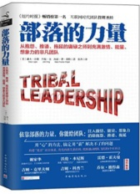
∞
THANKS

